Slide 1
17-7
These materials are by the Kongki Ka Project and are made available to you under the terms of the Creative Commons Attribution ShareAlike license 4.0.
You have permission to share and redistribute these materials in any format and to make reasonable revisions and adaptations of this translation, provided that:
You include the above licence and source information.
If you redistribute these materials or create derivatives, you must distribute your contributions under the same license as the original.
The Holy Bible, Berean Standard Bible, BSB is produced in cooperation with Bible Hub, Discovery Bible, OpenBible.com, and the Berean Bible Translation Committee. This text of God's Word has been dedicated to the public domain.
Hindi text is from Free Bibles India. This translation is made available under the terms of a Creative Commons Attribution-ShareAlike 4.0 International License.
Notes:
Ch
17 Saul and David
1. David plays before the king - 1 Samuel 16:14-23 (Left Top)
2. David and Goliath - 1 Sam 17 (Center)
3. David’s popularity & Saul’s jealousy - 1 Sam 18:5-16,29-30 (Center Top)
4. David's marries Saul’s daughter - 1 Sam 18:17-28 (Right Top)
5. Saul throws a spear at David - 1 Sam 19:8-10 (Right Center)
6.
7. David's escape to Ramah -1 Sam 19:18-24 (Center Bottom)
8. Saul tries to kill Jonathan -1 Sam 18:1-4; 19:1-7; 20:1-34 (Left Bottom)
9. Jonathan warns David - 1 Sam 20:35-42 (Left Center)

Slide 2
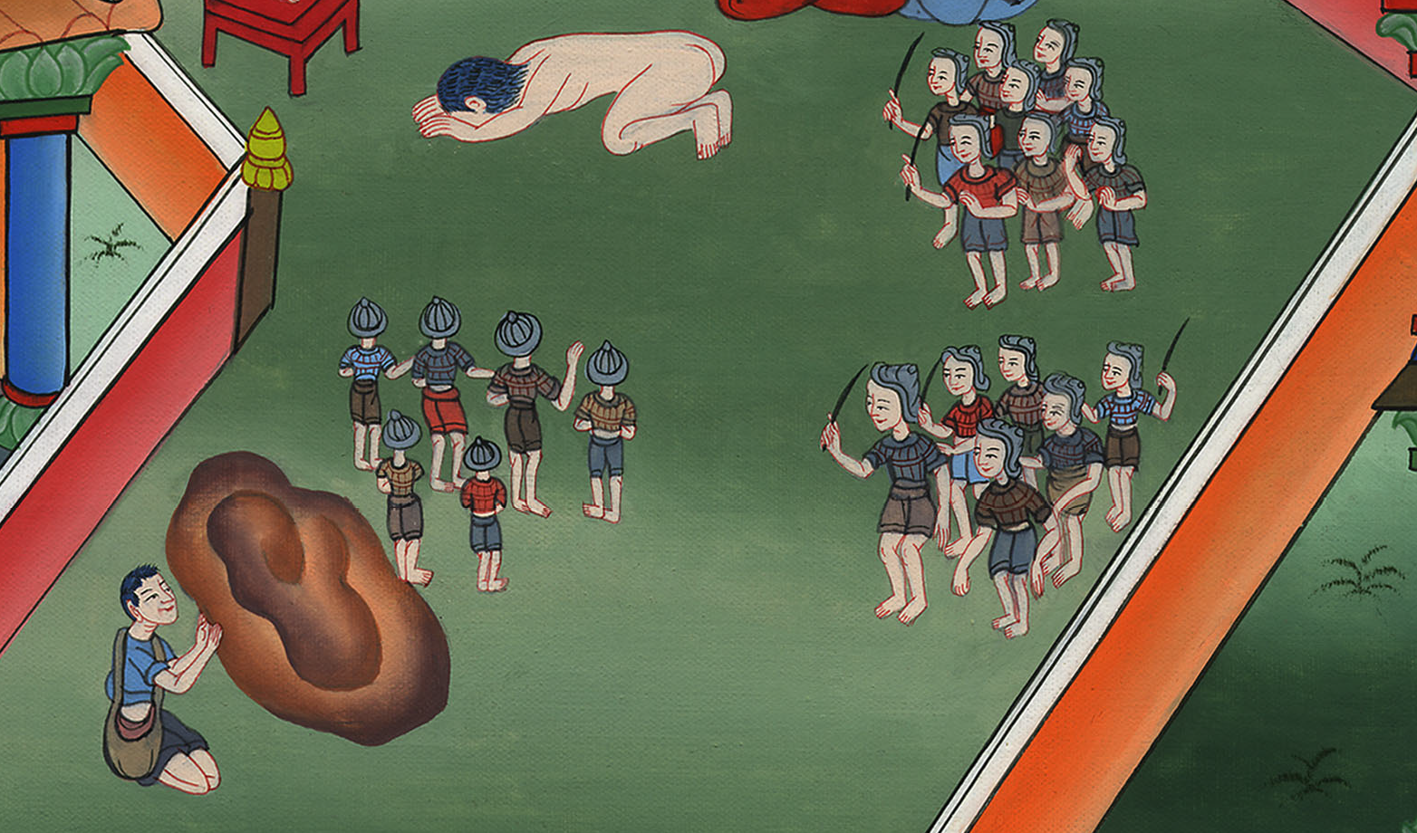
दाऊद का रामा की ओर भागना - 1 शमूएल 19:18-24
This work is licensed under a Creative Commons Attribution-ShareAlike 4.0 International License

Slide 3
7. David's escape to Ramah –
1 Samuel 19:18-24 (Center Bottom)
दाऊद का रामा की ओर भागना -
1 शमूएल 19:18-24

Slide 4
दाऊद का रामा की ओर भागना - 1 शमूएल 19:18-24

Slide 5
18So David ran away and escaped. And he went to Samuel at Ramah and told him all that Saul had done to him. Then he and Samuel went to Naioth and stayed there.
18 दाऊद भागकर बच निकला, और रामाह में शमूएल के पास पहुँचकर जो कुछ शाऊल ने उससे किया था सब उसे कह सुनाया। तब वह और शमूएल जाकर नबायोत में रहने लगे।

Slide 6
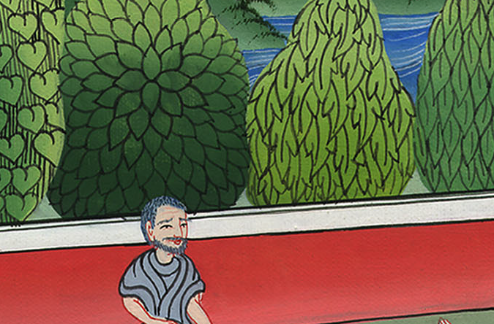
1 शमूएल 19:18

Slide 7
19When Saul was told that David was at Naioth in Ramah, 20he sent messengers to capture him.
19 जब शाऊल को इसका समाचार मिला कि दाऊद रामाह में के नबायोत में है, 20 तब शाऊल ने दाऊद को पकड़ लाने के लिये दूत भेजे;

Slide 8
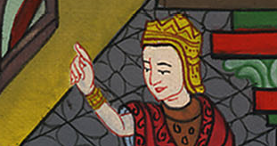
1 शमूएल 19:19

Slide 9
…But when they saw the group of prophets prophesying, with Samuel leading them, the Spirit of God came upon them, and Saul’s messengers also began to prophesy.
…और जब शाऊल के दूतों ने नबियों के दल को नबूवत करते हुए, और शमूएल को उनकी प्रधानता करते हुए देखा, तब परमेश्वर का आत्मा उन पर चढ़ा, और वे भी नबूवत करने लगे।

Slide 10
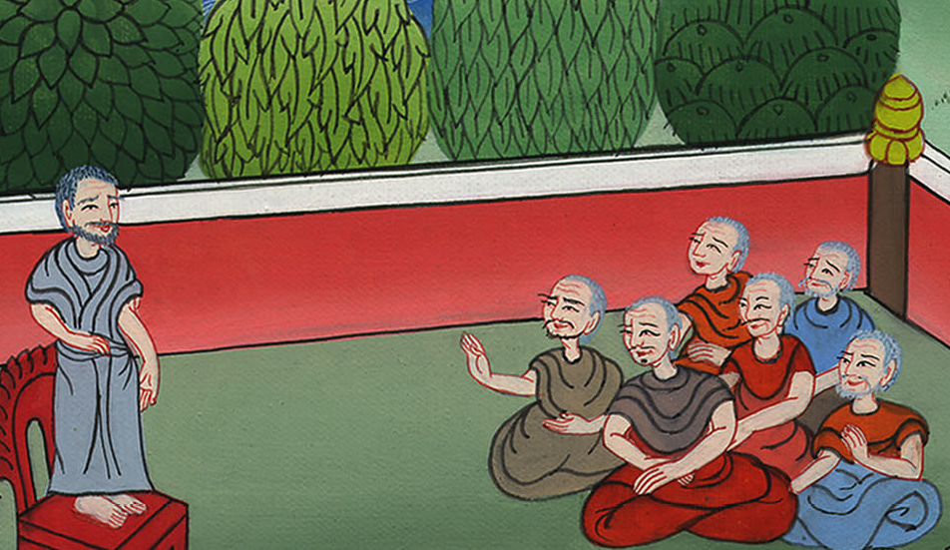
1 शमूएल 19:19

Slide 11
21When this was reported to Saul, he sent more messengers, but they began to prophesy as well.
So Saul tried again and sent messengers a third time, and even they began to prophesy.
21 इसका समाचार पाकर शाऊल ने और दूत भेजे, और वे भी नबूवत करने लगे। फिर शाऊल ने तीसरी बार दूत भेजे, और वे भी नबूवत करने लगे।

Slide 12
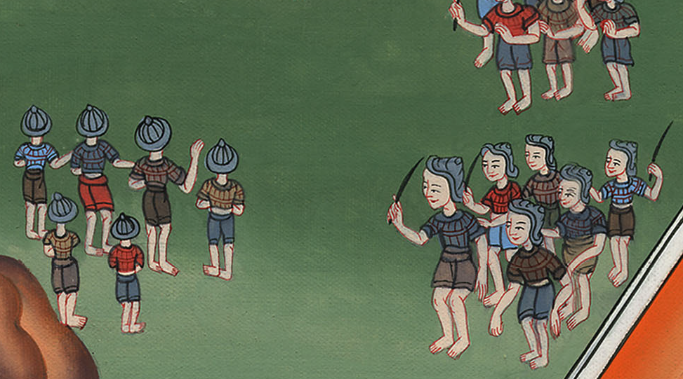
1 शमूएल 19:21

Slide 13
22Finally, Saul himself left for Ramah and came to the large cistern at Secu, where he asked, “Where are Samuel and David?”
“At Naioth in Ramah,” he was told.
22 तब वह आप ही रामाह को चला, और उस बड़े गड्ढे पर जो सेकू में है पहुँचकर पूछने लगा, “शमूएल और दाऊद कहाँ है?” किसी ने कहा, “वे तो रामाह के नबायोत में हैं।”

Slide 14
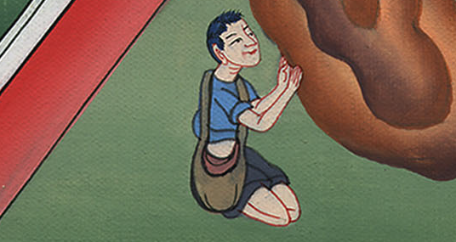
1 शमूएल 19:22

Slide 15
23So Saul went to Naioth in Ramah. But the Spirit of God came upon even Saul, and he walked along prophesying until he came to Naioth in Ramah.
23 तब वह उधर, अर्थात् रामाह के नबायोत को चला; और परमेश्वर का आत्मा उस पर भी चढ़ा, और वह रामाह के नबायोत को पहुँचने तक नबूवत करता हुआ चला गया।

Slide 16
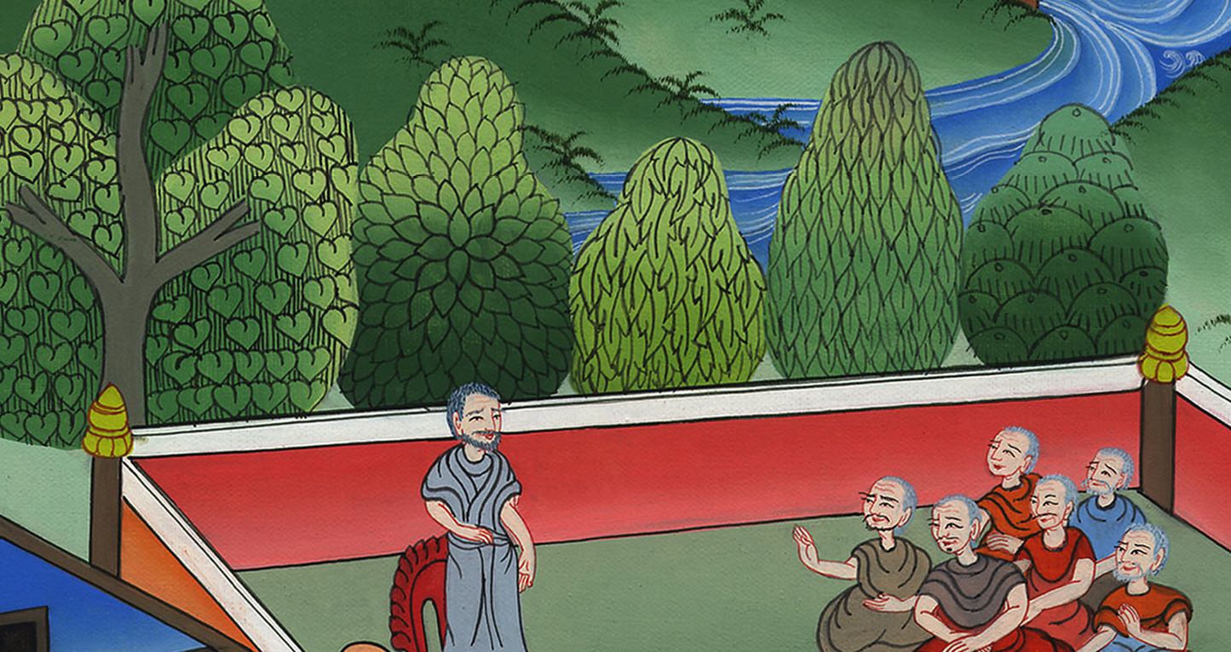
1 शमूएल 19:23

Slide 17
24Then Saul stripped off his robes and also prophesied before Samuel. And he collapsed and lay naked all that day and night. That is why it is said, “Is Saul also among the prophets?”
24 और उसने भी अपने वस्त्र उतारे, और शमूएल के सामने नबूवत करने लगा, और भूमि पर गिरकर दिन और रात नंगा पड़ा रहा। इस कारण से यह कहावत चली, “क्या शाऊल भी नबियों में से है?”

Slide 18
1 शमूएल 19:24

